Slide 1
TIẾNG VIỆT 2
Tập 1
Tuần 13
Chữ hoa L

Slide 2




KHỞI ĐỘNG

Slide 3
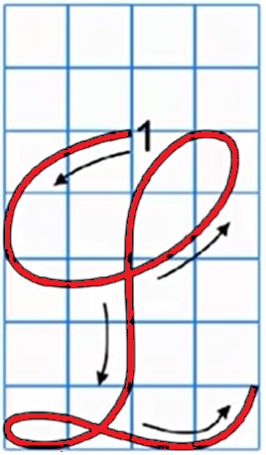

Thứ … ngày… tháng… năm 2021
Tập viết
Tiết trước chúng ta học bài gì?
a) Quan sát và nhận xét:
+ Chữ hoa e lờ có độ cao mấy li?
Chữ hoa K
+ Gồm có mấy nét?

Slide 4
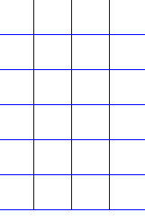



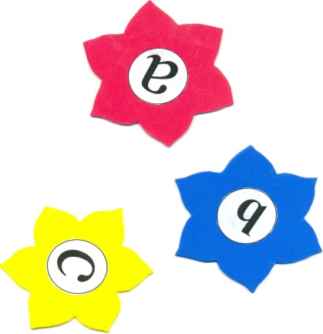
Chọn ý đúng nhất:
1
*Con chữ L cỡ vừa
rộng mấy ô li ?
a) 4 ô li
b) 5 ô li
c) 6 ô li

Slide 5
Chọn ý đúng nhất:
1
*Con chữ L cỡ vừa
gồm mấy nét?
a) 1 nét
b) 2 nét
c) 3 nét

Slide 6




Nét lượn dọc (lượn hai đầu)
Cong dưới
Nét lượn ngang

Slide 7
1
- Đặt bút trên đường kẻ 6, viết một nét cong lượn trở lên đường kẻ 6, chuyển hướng bút viết tiếp nét lượn dọc (lượn hai đầu); đến đường kẻ 1 thì chuyển hướng bút, viết nét lượn ngang (lượn hai đầu), tạo một vòng xoắn nhỏ ở chân chữ. Dừng bút tại đường kẻ 2.
6
5
4
3
2
1
1
2
3
4
5

Slide 8
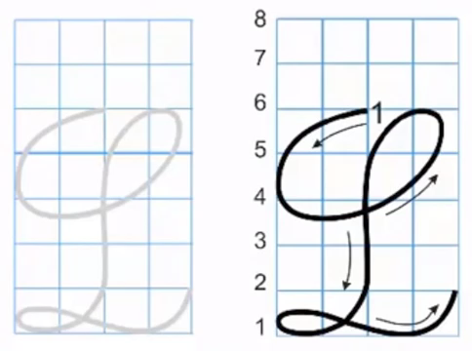
Thứ … ngày… tháng… năm 2021
Tập viết Chữ hoa L

Slide 9
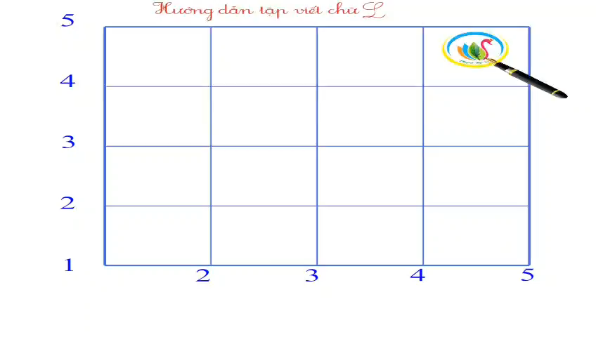
Thứ … ngày… tháng… năm 2021
Tập viết Chữ hoa L

Slide 10

Viết bảng con

Slide 11
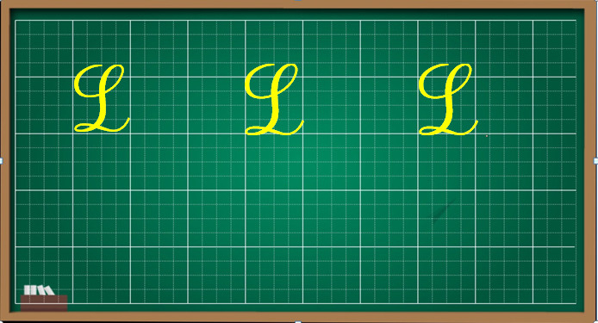
Viết bảng con chữ L hoa cỡ vừa

Slide 12
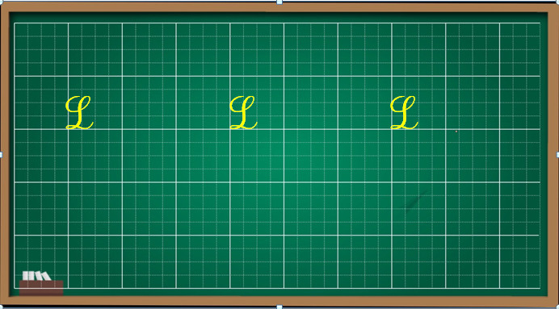
Viết bảng con chữ L hoa cỡ nhỏ

Slide 13
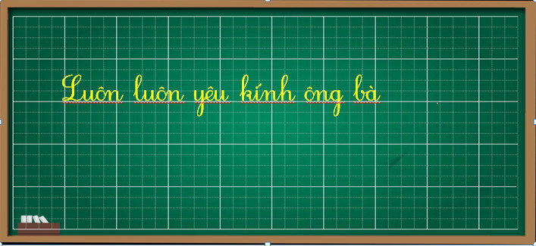
Viết câu ứng dụng:

Slide 14

- Trong câu ứng dụng trên, chữ nào được viết hoa?
- Chữ L được viết hoa.
- Những chữ nào viết với độ cao 2,5 ô li?
- Chữ l, y, k, g, b.
- Những chữ nào viết với độ cao 1 ô li?
- Chữ u, ô, n, ê, I, a.

Slide 15

Thực hành viết vở

Slide 16
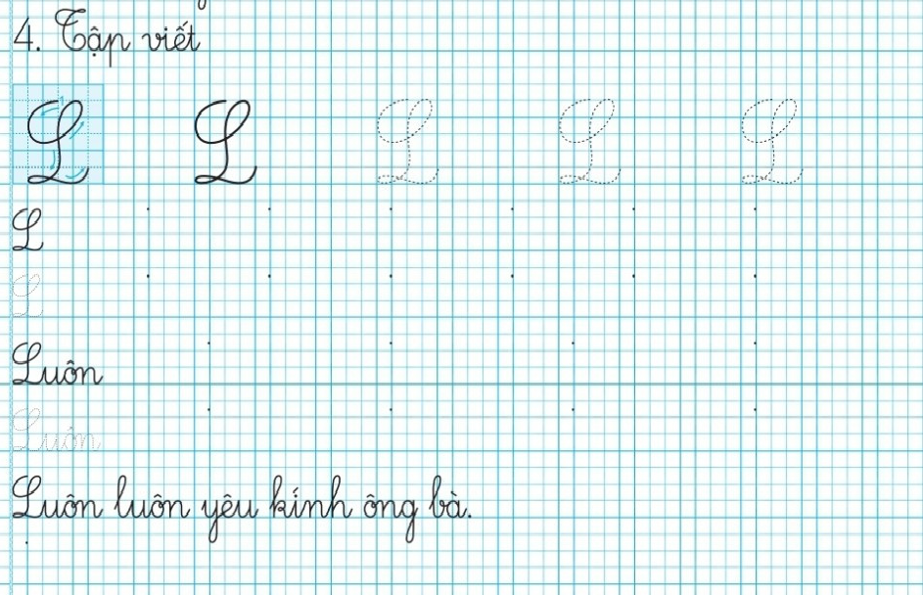
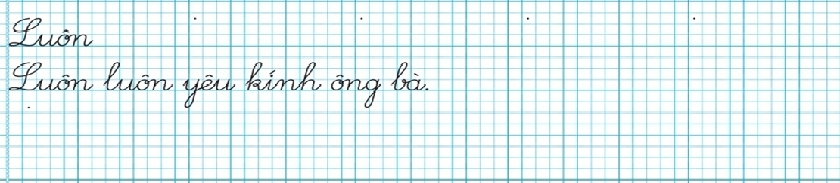

Slide 17
Hoc10 chúc các em học tốt!

